Slide 1
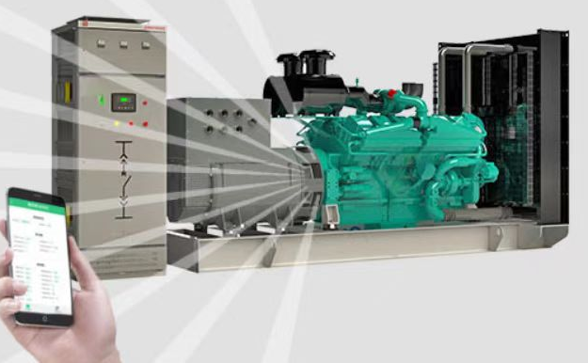
Генераторная установка XIN YA TONG
Laizhou Xin Ya Tong Metal Making Co., Ltd
Контактное лицо: Цзяо Мэнцзяо
Тел：18505452477

Slide 2



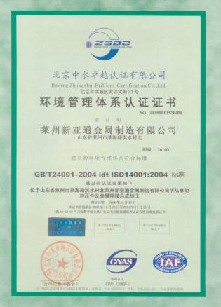
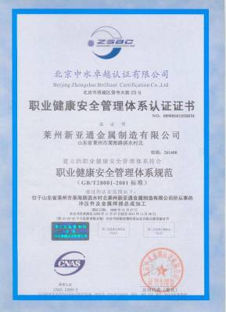
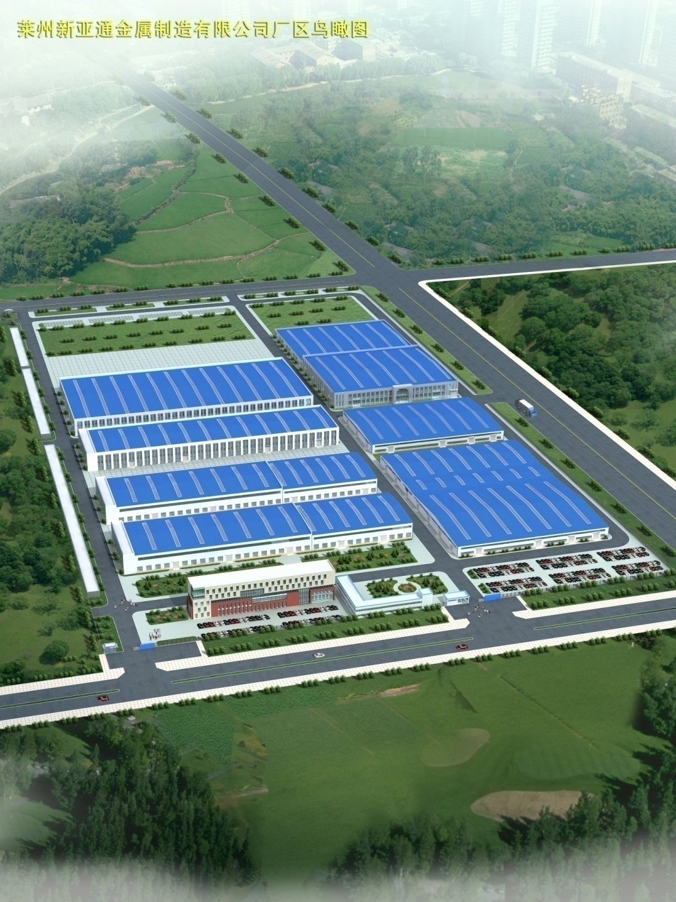
Профиль компании
Laizhou Xinyatong Metal Manufacturing Co., Ltd. была основана 12 августа 2004 г. С момента своего основания компания всегда придерживалась пути научно-технического развития предприятий, стремилась к технологическим инновациям и имеет хорошую динамику развития.
Превосходные проекты поддерживают скорость развития предприятия. Основным направлением деятельности компании является переработка и продажа: изделий из холодной штамповки стали, автозапчастей, деталей двигателей, отливок под давлением из алюминиевых сплавов, пресс-форм, стандартных деталей и генераторных установок. Основными объектами обслуживания в настоящее время являются: SAIC Motor Corporation Limited, SAIC General Motors Corporation Limited, SAIC Motor Passenger Vehicle Company Limited, SAIC Commercial Vehicle Co., Ltd. Sinotruk Jinan Truck Co., Ltd., FAW Jiefang Automobile Co., Ltd., FAW Jiefang Qingdao Automobile Co., Ltd., FAW Jiefang Qingdao Automobile Co., Ltd. и так далее.
Laizhou Xin Ya Tong
1
Качественная продукция
Производство генераторных установок LAIZHOU XIN YA TONG расположено в прецизионном промышленном парке YA TONG площадью 3000 квадратных метров, с передовыми технологиями исследований и разработок и экспериментальным оборудованием, годовой объем производства генераторных установок может достигать 1000 единиц, мощность составляет от 10 до 1000 кВт, они оснащены двигателями и генераторами всемирно известных марок, строго контролируются производственный процесс и строгое соблюдение стандарта GB/ T2820 при тестировании. Он может использоваться в качестве стационарного источника питания или аварийного резервного источника питания. Клиенты могут выбрать обычные устройства и устройства с низким уровнем шума в соответствии со своими потребностями.
В настоящее время наша компания в основном производит дизель-генераторные установки Weichai, Cummins, Perkins, Yuchai и других серий, которые могут быть настроены для удовлетворения потребностей клиентов в различных сценариях.
2
Совершенствование разработок
СОДЕРЖАНИЕ
3
Ответственный подход к процессам
4
Высокое качество
5
Качественное обслуживание — наш приоритет

Slide 3
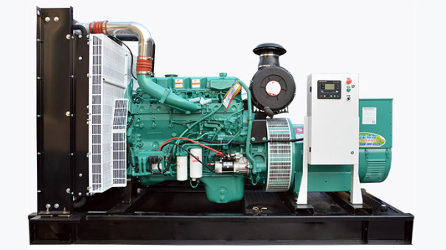
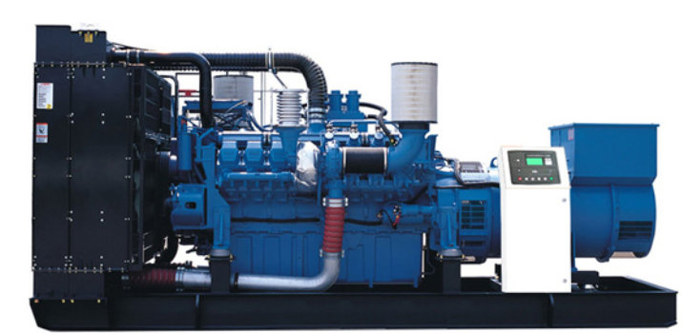
1. Качественная продукция
Генераторные установки Xinyatong профессионально разработаны в соответствии с потребностями клиентов, отличаются высокой надежностью и отличной производительностью и могут предоставить вам идеальные энергетические решения. Генераторные установки XIN YA TONG мощностью от 10 до 1000 кВт оснащены двигателями и генераторами всемирно известных брендов, строго контролируют производственный процесс и строго соблюдают стандарт GB / T2820 при испытаниях. Они могут использоваться в качестве стационарного источника питания или аварийного резервного источника питания. Клиенты могут выбрать стандартный агрегат и щумоизолированный агрегат в соответствии с их потребностями.
В настоящее время наша компания в основном производит дизель-генераторные установки Weichai, Cummins, Perkins, Yuchai и других серий, которые могут быть настроены для удовлетворения потребностей клиентов в различных сценариях.
Стандартный агрегат
Агрегат открытого типа
Агрегат с шасси-баком

Slide 4
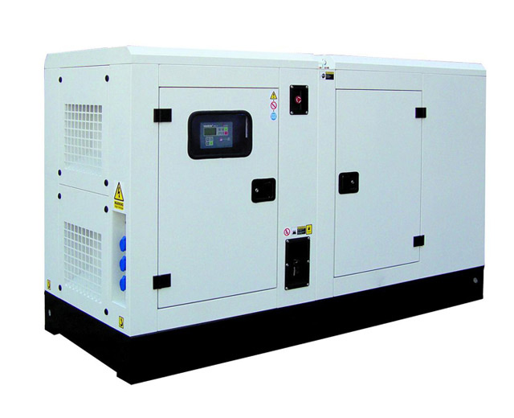
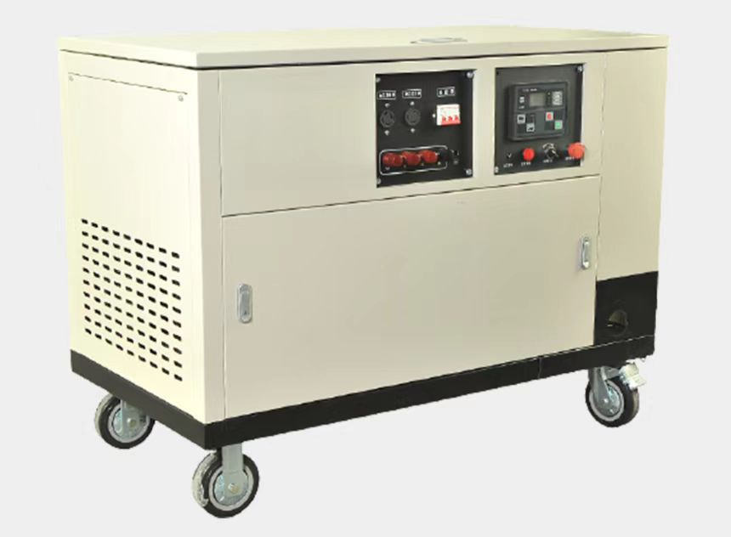
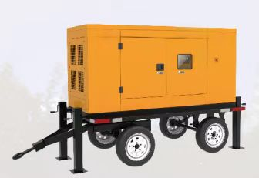
Шумоизолированный агрегат
Агрегат в шумоизолирующем кожухе
Агрегат на роликовой платформе
Агрегат на прицепе
Стандартный агрегат имеет профессиональную конструкцию для снижения уровня шума, которая обеспечивает простоту демонтажа и обслуживания. В агрегат встроены глушитель, топливный бак, аккумулятор и т.д.
Высокопрочный корпус подходит для транспортировки и эксплуатации на открытом воздухе, а также прост в установке и переносе.

Slide 5
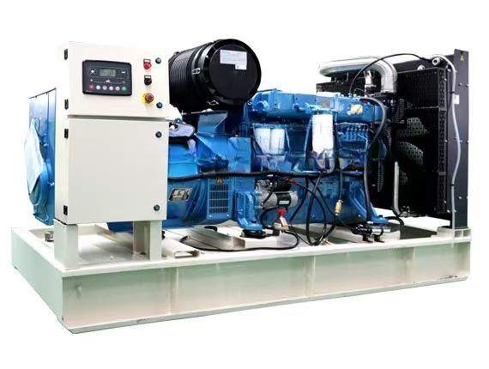
Справка для выбора генераторной установки марки Weichai：
Особенности генераторных установок серии Weichai：
Производительность стабильна и надежна, благодаря таким характеристикам, как низкий расход топлива, малый объем двигателя, низкий уровень шума и т.д.,
Агрегат долговечен, компактен по конструкции и прост в эксплуатации.
Модель агрегата | Резервная мощность (КВА/кВт) | Номинальная мощность(кВА/кВт) | Номер двигателя: | Количество цилиндров | Диаметр*ход поршня (мм) | Размеры (мм) | Вес нетто (кг)
YT-W400GF | 550/ 500 | 440/ 400 | WP13D490E310 | 6 | 127*165 | 3200*1400*1900 | 3200
YT-W500GF | 687/ 625 | 550/ 500 | 6M33D633E310 | 6 | 150*185 | 3800*1700*2000 | 5200
YT-W600GF | 825/ 750 | 660/ 600 | 6M33D725E310 | 6 | 150*185 | 3800*1700*2000 | 5800
YT-W800GF | 1100/ 1000 | 880/ 800 | 8M33D975E310 | 8 | 150*185 | 4000*1900×2100 | 6900
YT-W1000GF | 1375/ 1250 | 1100/ 1000 | 12M33D1210E200 | 12 | 150*185 | 4800*2200*2500 | 8400
Примечание: Настоящий типоразмерный ряд предназначен исключительно для подбора оборудования. Конкретные проектные параметры необходимо уточнять у производителя. В случае модификации продукции или изменений технических характеристик, изготовитель оставляет за собой право вносить изменения без дополнительного уведомления. Окончательные характеристики определяются фактическим изделием.

Slide 6
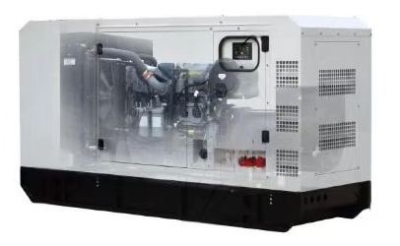
Справка для выбора генераторной установки Cummins：
Характеристики генераторных установок серии Cummins：
Он обладает такими преимуществами, как высокая мощность, надежность, долговечность, отличная экономия топлива, небольшие размеры, высокая мощность, универсальность деталей, безопасность и защита окружающей среды.
Модель агрегата | Резервная мощность (КВА/кВт) | Номинальная мощность(кВА/кВт) | Номер двигателя: | Количество цилиндров | Диаметр*ход поршня (мм) | Размеры (мм) | Вес нетто (кг)
YT-K30GF | 42/ 33 | 37,5/ 30 | 4B3.9-G12 | 4 | 102*120 | 1700*700*1200 | 900
YT-K60GF | 85/ 68 | 75/ 60 | 4BTA3.9-G11 | 4 | 102*120 | 1900*800*1500 | 1180
YT-K100GF | 140/ 112 | 125/ 100 | 6BTA5.9-G2 | 6 | 102*120 | 2250*880*1540 | 1500
YT-K400GF | 550/ 440 | 500/ 400 | KTA19-G3A | 6 | 159*159 | 3500*1400*2200 | 4600
YT-K800GF | 1100/ 880 | 1000/ 800 | KTA38-G5 | 12 В | 159*159 | 4400*1820*2450 | 7900
Примечание: Настоящий типоразмерный ряд предназначен исключительно для подбора оборудования. Конкретные проектные параметры необходимо уточнять у производителя. В случае модификации продукции или изменений технических характеристик, изготовитель оставляет за собой право вносить изменения без дополнительного уведомления. Окончательные характеристики определяются фактическим изделием.

Slide 7
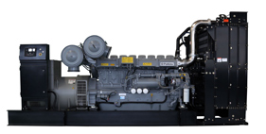
Справка для выбора генераторной установки Perkins：
Особенности генераторных установок серии Perkins：
Он обладает такими преимуществами, как низкий расход топлива, стабильная производительность, простота обслуживания, низкие эксплуатационные расходы, низкий уровень выбросов, защита окружающей среды и высокая эффективность.
Модель агрегата | Резервная мощность (КВА/кВт) | Номинальная мощность(кВА/кВт) | Номер двигателя: | Количество цилиндров | Диаметр*ход поршня (мм) | Размеры (мм) | Вес нетто (кг)
YT-B100GF | 140/ 112 | 125/ 100 | 1106A-70TG1 | 6 | 105*135 | 2250*880*1400 | 1500
YT-B400GF | 550/ 440 | 500/ 400 | 2506C-E15TAG2 | 6 | 137*171 | 3500*1150*2050 | 3650
YT-B600GF | 825/ 660 | 750/ 600 | 4006-23TAG2A | 6 | 160*190 | 3750*1700*2400 | 5840
YT-B800GF | 1100/ 880 | 1000/ 800 | 4008TAG2 | 8 | 160*190 | 4700*2000*2400 | 7800
YT-B1000GF | 1375/ 1100 | 1250/ 1000 | 4012-46TAG2A | 12 В | 160*190 | 4950*2100*2450 | 11000
Примечание: Настоящий типоразмерный ряд предназначен исключительно для подбора оборудования. Конкретные проектные параметры необходимо уточнять у производителя. В случае модификации продукции или изменений технических характеристик, изготовитель оставляет за собой право вносить изменения без дополнительного уведомления. Окончательные характеристики определяются фактическим изделием.

Slide 8
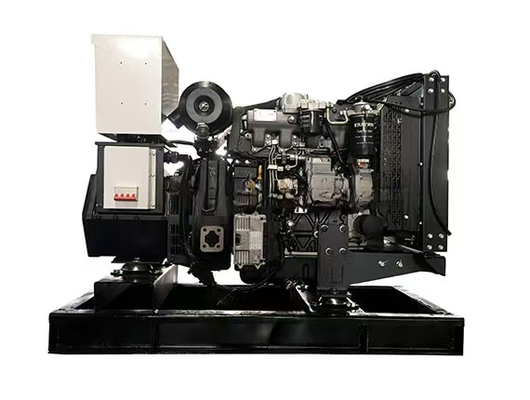
Справка для выбора генераторной установки Yuchai：
Особенности генераторных установок серии Yuchai：
Yuchai - это комплексная производственная база по производству двигателей внутреннего сгорания с полным спектром выпускаемой продукции в Китае.
Его двигатель обладает такими преимуществами, как низкий уровень шума, высокая мощность, низкий расход топлива, большой крутящий момент, безопасная и надежная работа.
Модель агрегата | Резервная мощность (КВА/кВт) | Номинальная мощность(кВА/кВт) | Номер двигателя: | Количество цилиндров | Диаметр*ход поршня (мм) | Размеры (мм) | Вес нетто (кг)
YT-Y30GF | 42/ 33 | 37,5/ 30 | YC4D60-D25 | 4 | 108*115 | 1800*810*1160 | 750
YT-Y50GF | 70/ 56 | 62,5/ 50 | YC4D90Z-D25 | 4 | 108*115 | 1950*820*1250 | 930
YT-Y80GF | 110/ 88 | 100/ 80 | YC4A140L-D20 | 4 | 108*132 | 2000*900*1320 | 1120
YT-Y150GF | 200/ 160 | 187,5/ 150 | YC6A245L-D21 | 6 | 108*132 | 2450*950*1500 | 1730
YT-Y200GF | 275/ 220 | 250/ 200 | YC6MK350L-D20 | 6 | 123*145 | 2900*1100*1750 | 2470
Примечание: Настоящий типоразмерный ряд предназначен исключительно для подбора оборудования. Конкретные проектные параметры необходимо уточнять у производителя. В случае модификации продукции или изменений технических характеристик, изготовитель оставляет за собой право вносить изменения без дополнительного уведомления. Окончательные характеристики определяются фактическим изделием.

Slide 9
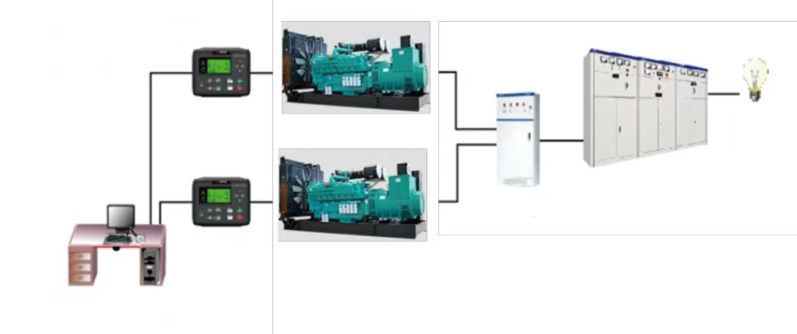
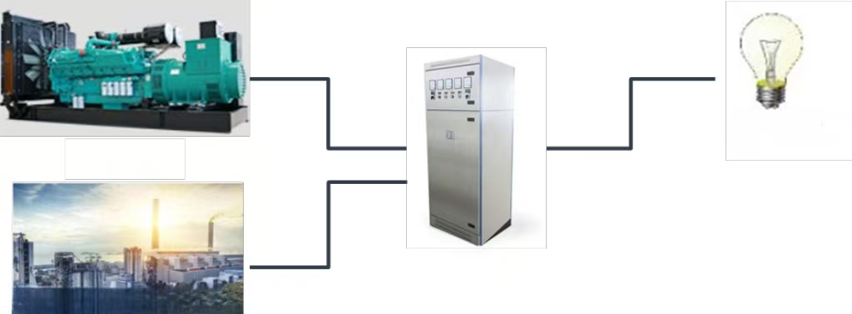
Технология микросети электроэнергии - для удовлетворения индивидуальных потребностей клиентов
Коммуникационный модуль
Экран распределения мощности
Характеристики интегрированной технологии：
Повышение надежности системы электроснабжения
Более экономичный
Высокая степень масштабируемости
Техническое обслуживание стало более удобным и своевременным
Пользователи могут настроить шкаф преобразования ATS в соответствии со своими потребностями
Электрическая нагрузка
Коммуникационный модуль
Шкаф отходящих линий
Генераторная установка
Программное обеспечение для удаленного мониторинга и управления
Электрическая нагрузка
Генераторная установка
Шкаф для преобразования ATS
Магистральная линия

Slide 10
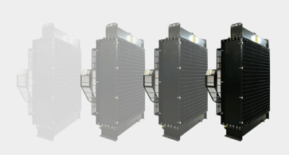
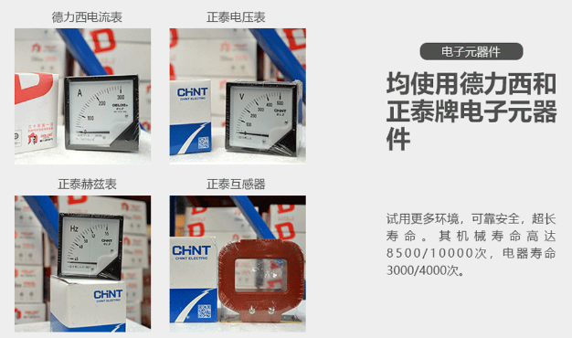
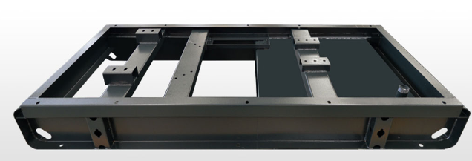
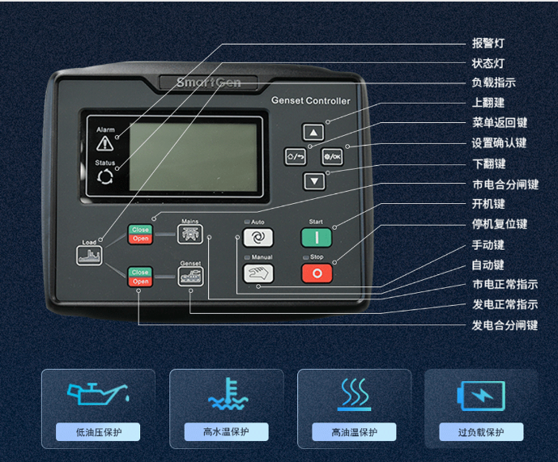
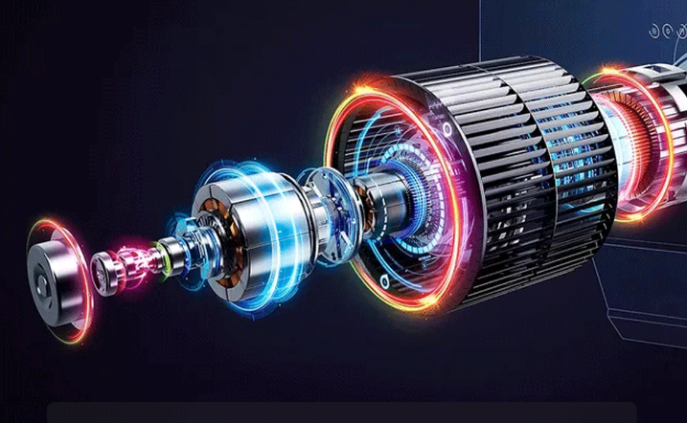
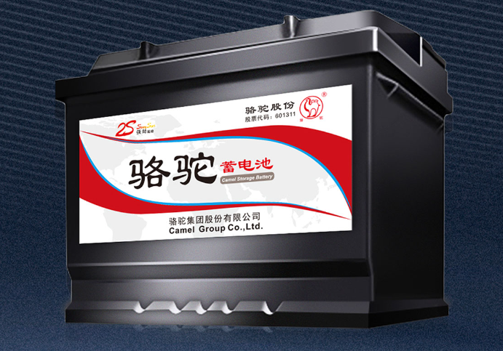
Видимое качество — ваше доверие и наша гарантия
Встроенная защита от охлаждения
Электронные компоненты известных брендов
Высокопрочное шасси
Аккумулятор, не требующий технического обслуживания
Cистема управления с четырьмя защитами
Бесщеточный двигатель из чистой меди

Slide 11
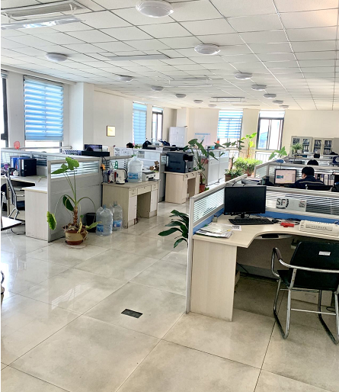
2. Совершенствование разработок
10 разработчиков инженерных технологий
Статус персонала: Инженерно-технический персонал имеет богатый опыт в разработке и отладке сборочных изделий и может выполнять индивидуальную разработку продукта в соответствии с потребностями заказчика.
Профессиональные технические консультанты: 2 человека
Статус персонала: Имеет более чем 10-летний опыт работы у известных производителей генераторных установок в стране и за рубежом, владеет всеми процессами управления генераторными установками.

Slide 12
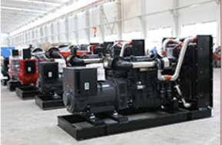
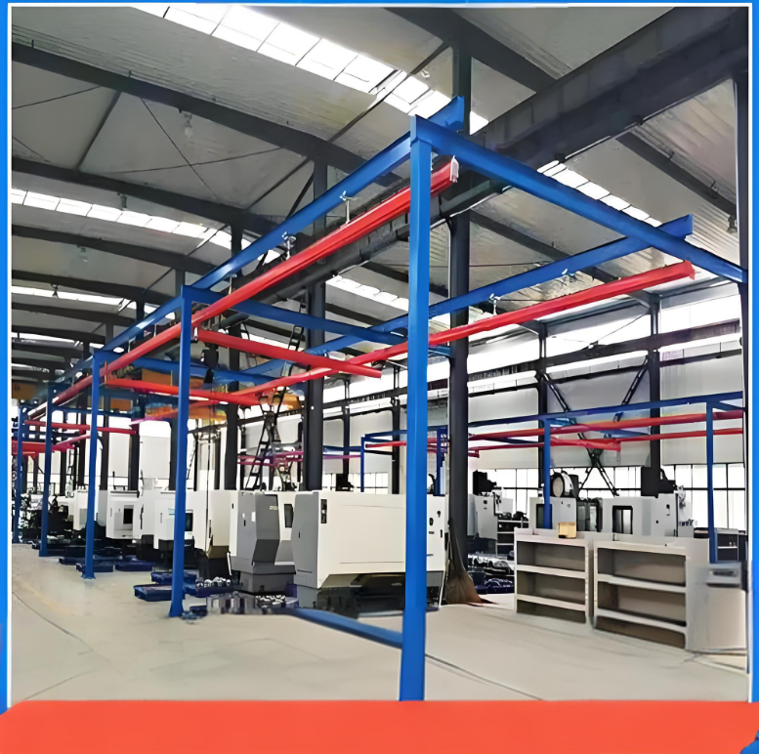
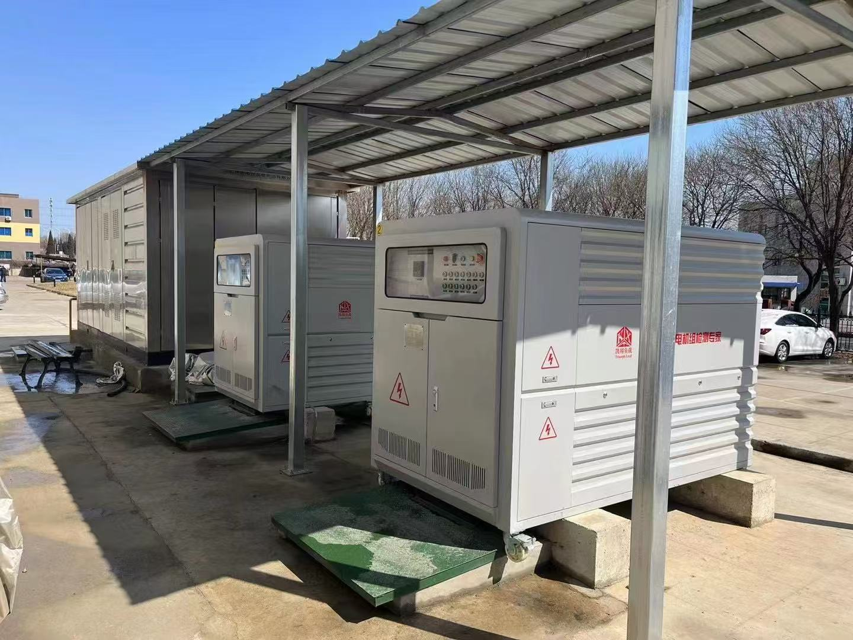
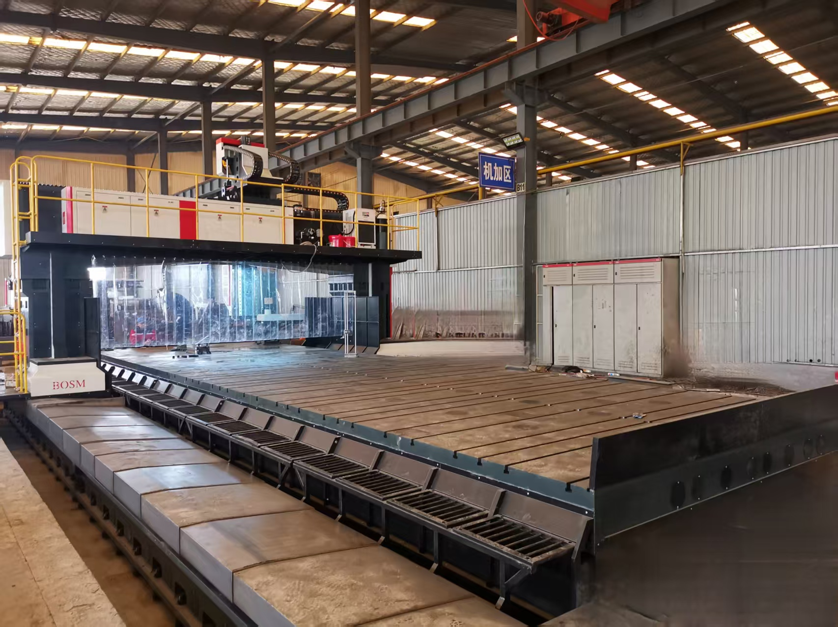
3. Ответственный подход к процессам
1. Мощные производственные возможности- профессиональное производственное оборудование, позволяющее достичь годовой производительности в 1000 генераторных установок.
Площадь завода: стандартный завод площадью 3000 квадратных метров
Оборудование: низколесный козловой кран грузоподъемностью 16 тонн
Максимальная мощность генераторной установки, которую можно изготовить: 1000 кВт
1 специальная производственная линия для небольших генераторных установок
Количество станций: 5
Область применения: Генераторные установки мощностью менее 500 кВт
Специализированное оборудование для контроля нагрузки – 2 единицы.
Может осуществлять обнаружение 380В-480В，
Обеспечение соответствия требованиям к испытаниям генераторных установок как на внутреннем, так и на международном уровне.
Диапазон испытаний: 380 В 0,6-1000 кВт
480В 1,0-2000кВт
Частота: 50/60 Гц
Крупногабаритный портальный фрезерный станок с ЧПУ
Количество оборудования: 2 единицы
Максимальный размер рабочего стола: 12000*4000
Может удовлетворить потребности генераторных установок мощностью менее 2000 кВт в обработке шасси, обеспечить точность обработки шасси и повысить стабильность работы агрегата.

Slide 13
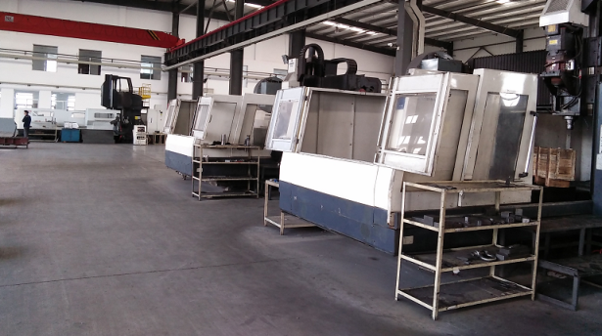
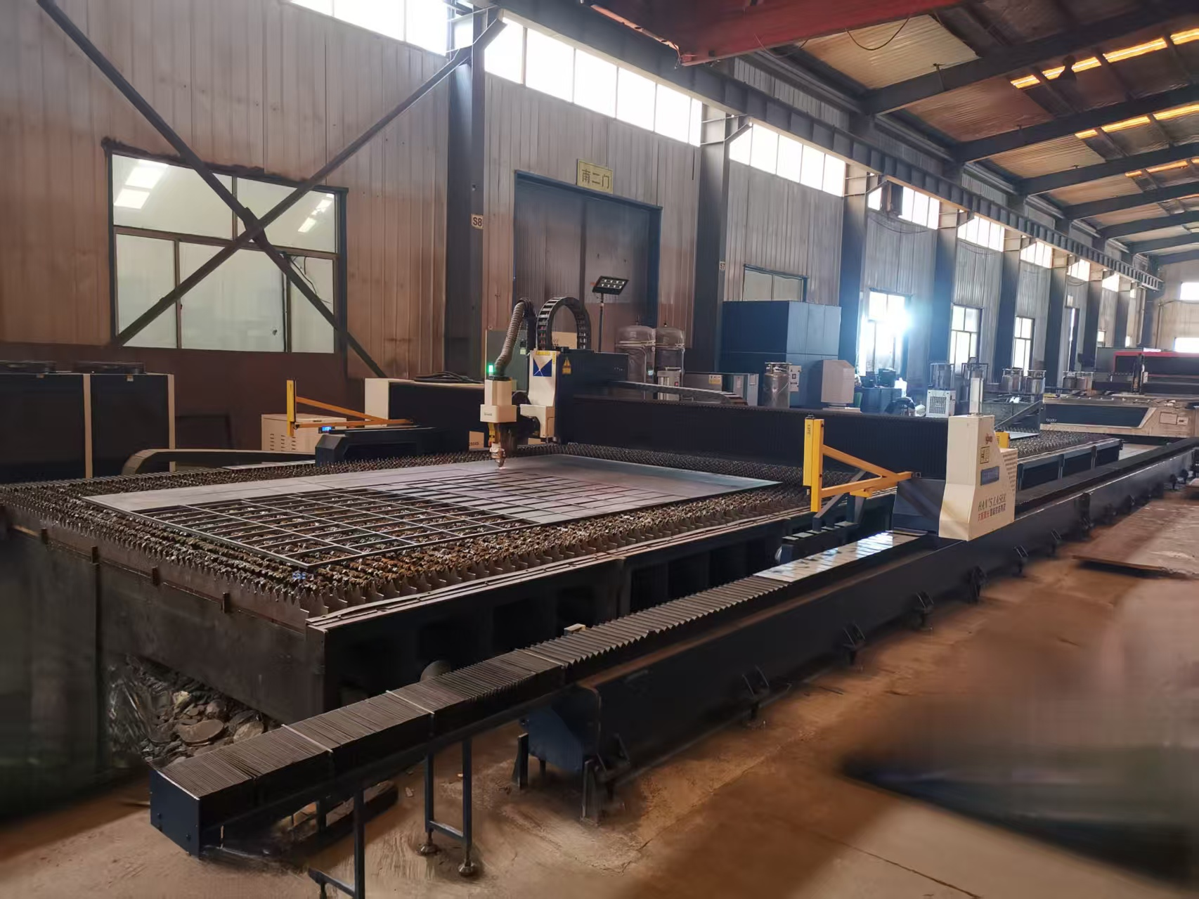
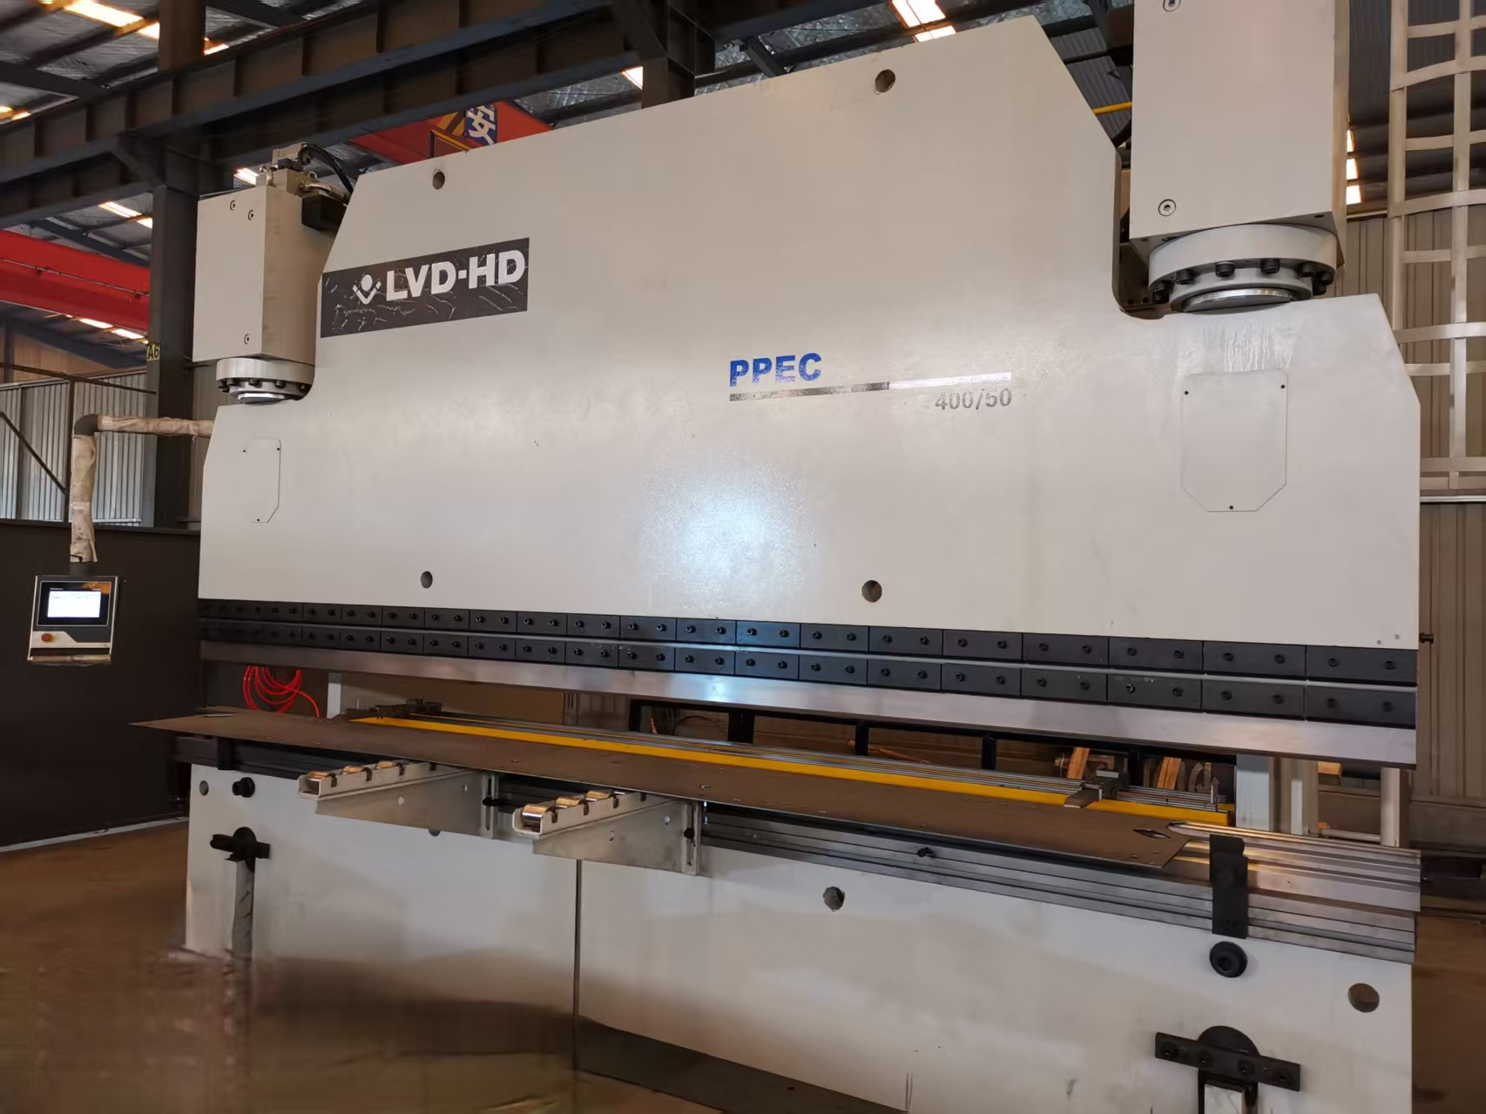
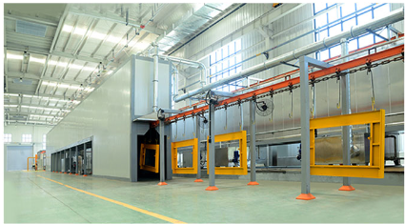
Мощные производственные возможности - профессиональное производственное оборудование
Обрабатывающее оборудование с ЧПУ
Количество оборудования: 8 единицы
Назначение: Обработка деталей шасси
Станок для лазерной резки
Количество оборудования: 5
Максимальная мощность оборудования: 20000 Вт
Назначение: Обработка деталей шасси
Линия распыления
Возможность выполнения индивидуальных заказов клиентов по цветовому оформлению.
Гибочный станок с ЧПУ
Количество оборудования: 3 единицы
Назначение: Обработка деталей шасси

Slide 14
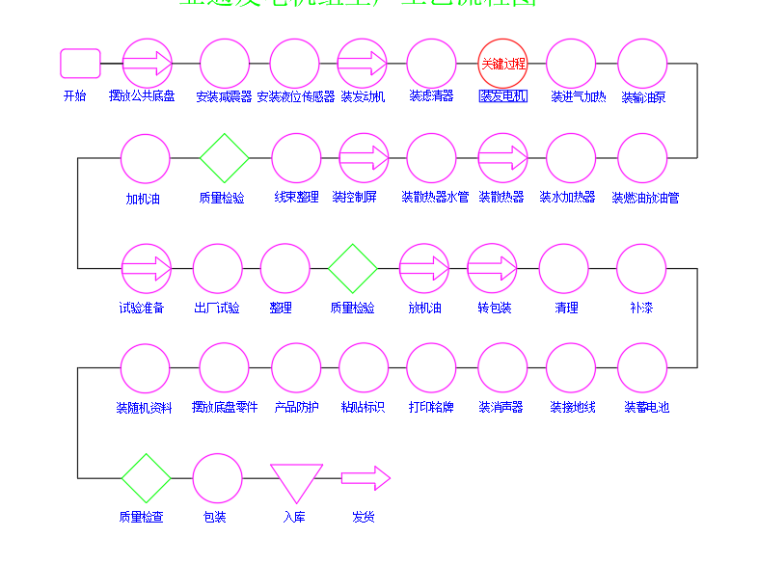
2. Технологический процесс генераторной установки
Ключевой процесс
Начало
Установка общего шасси
Монтаж амортизаторов
Установка датчика уровня жидкости
Установка двигателя
Монтаж фильтра
Установка генератора
Установка системы подогрева впускного воздуха
Монтаж топливного насоса
Контроль ключевых этапов
Заправка моторным маслом
Контроль качества
Укладка жгута проводов
Монтаж панели управления
Установка трубопровода радиатора
Монтаж радиатора
Установка водонагревателя
Монтаж трубки слива топлива
Подготовка к испытаниям
Заводские испытания
Укомплектование
Контроль качества
Слив моторного масла
Упаковка
Зачистка
Подкраска
Комплектация сопроводительной документацией
Размещение деталей шасси
Защита продукции
Наклейка маркировки
Печать паспортной таблички
Установка глушителя
Монтаж заземляющего провода
Установка аккумулятора
Контроль качества
Упаковка
Постановка на склад
Отгрузка

Slide 15
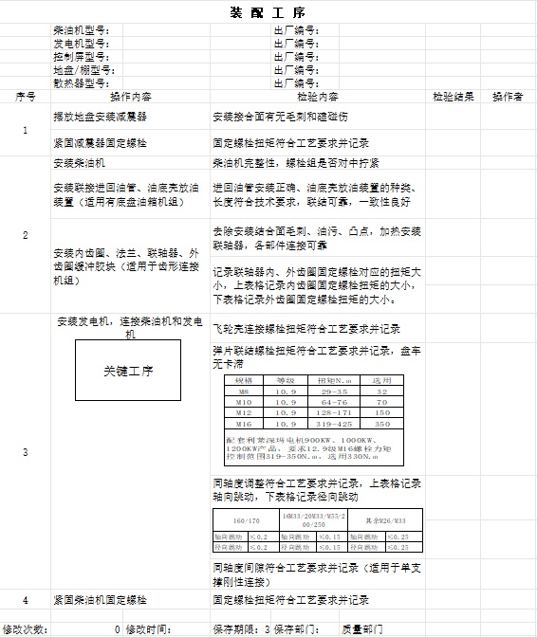
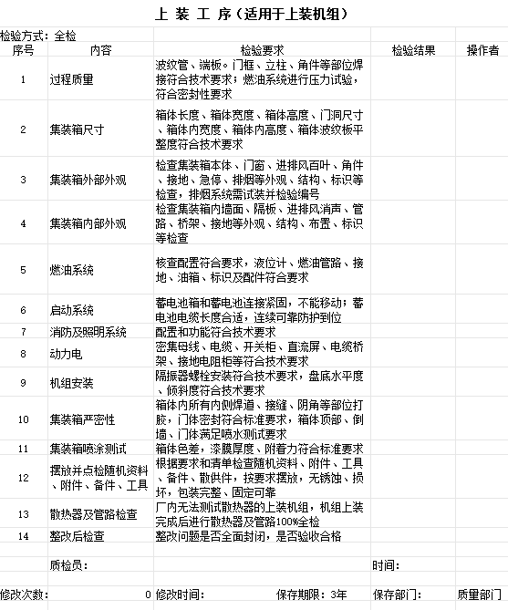
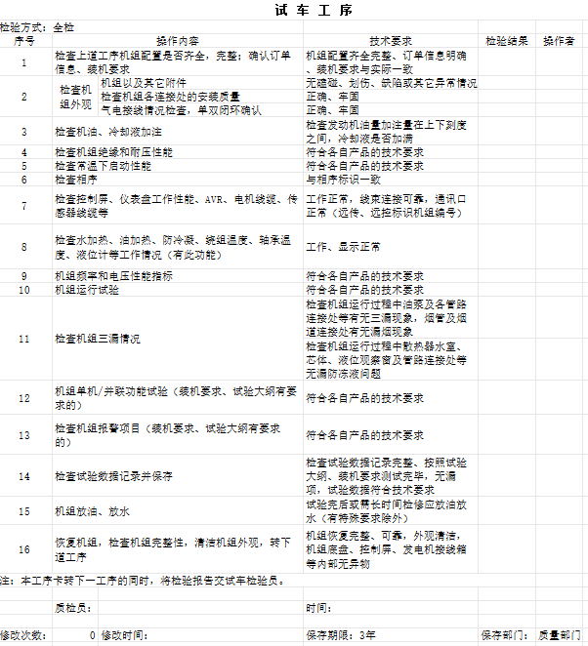
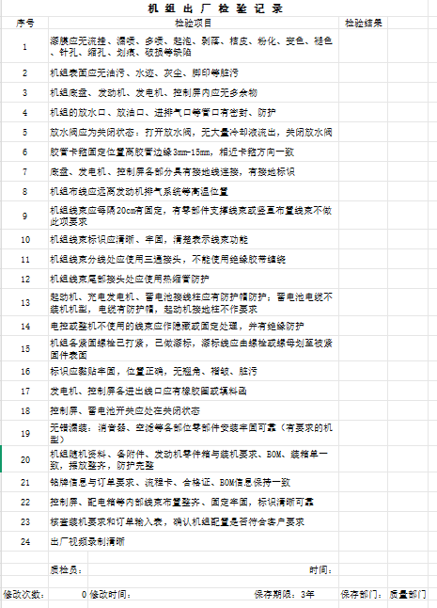
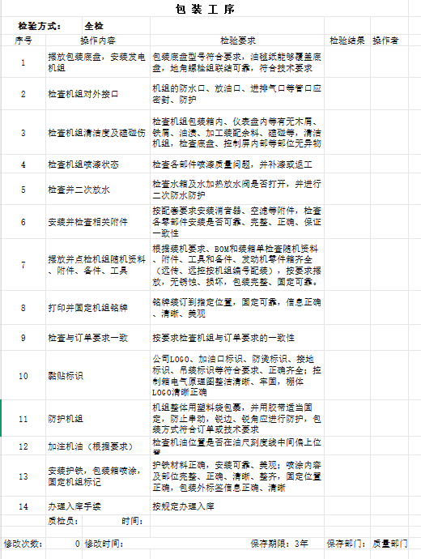
4. Высокое качество
1. Система менеджмента качества - сквозное внедрение в производственный цикл
Опираясь на особенности индустрии генераторных установок, мы внедрили всеобъемлющий контроль качества, интегрировав TQM в полный жизненный цикл производства генераторов для повышения качества продукции.
Ориентация на клиента
Процесс планирования
Управление процессами
Совершенствование процесса
Вовлечение всего персонала
TQM
Полное управление качеством

Slide 16
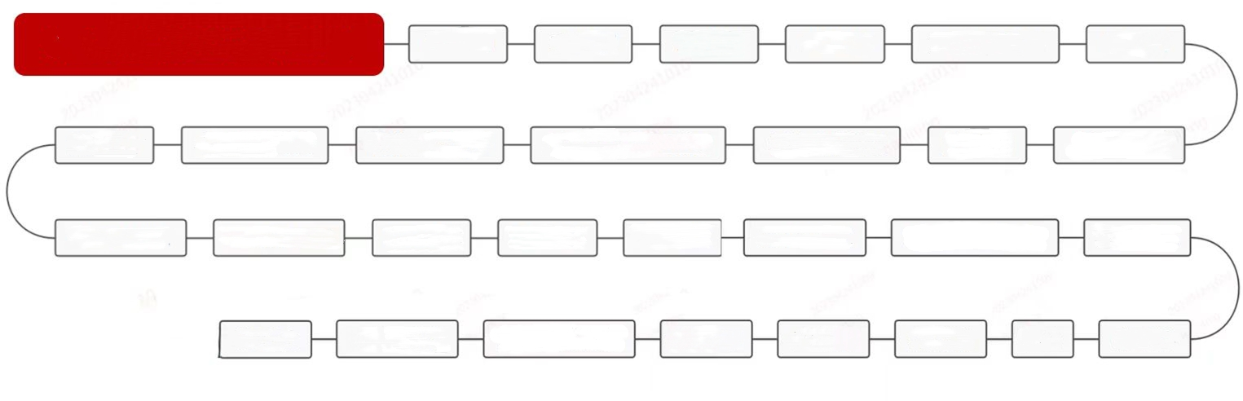







2. Строгая система управления поставщиками- обеспечение качества деталей и изделий
Оценка системы менеджмента качества поставщика XINYATONG
Планирование системы
Контроль документов
Управление записями
Бизнес-планирование
Оргструктура и обязанности
Анализ со стороны руководства
Удовлетворенность клиентов
Поставка и послепродажное обслуживание
Анализ заказов и контрактов
Управление оснасткой, штампами и тарой
Управление оборудованием и инфраструктурой
Рабочая среда
Управление персоналом
Проектирование и разработка продукции
Проектирование технологических процессов
Управление закупками
Производство
Управление запасами
Контроль несоответствующей продукции
Управление средствами мониторинга и измерений
Управление лабораторией
Торговая безопасность
Контроль несоответствующей продукции
Мониторинг и контроль качества продукции
Внутренний аудит
Управление риском
Анализ данных
Совершенствование процессов
Затраты на качество
Надежные поставщики комплектующих

Slide 17
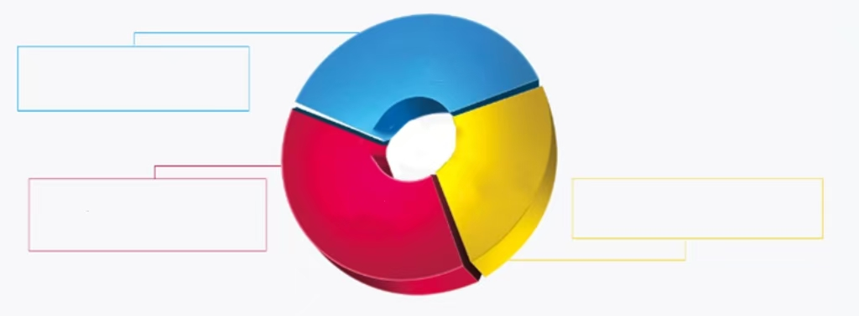
5. Качественное обслуживание — наш приоритет
Один звонок клиента — и мы решаем все проблемы
Предпродажное обслуживание: Консультации и помощь в выборе оптимального продукта для ваших нужд.
Предпродажное обслуживание
Послепродажное обслуживание
Продажное обслуживание
Послепродажное обслуживание: Сервисные центры по всей стране — помощь доступна по одному звонку.
Продажное обслуживание: Возможен выезд специалиста для персонального инструктажа и обучения.

Slide 18

Заключение
XINYATONG, входящий в состав многопрофильного публичного предприятия «YATONG PRECISION MECHANICAL», обладает высокой устойчивостью к рискам и является идеальным партнёром для долгосрочного сотрудничества.
Значительные инвестиции в Научно-исследовательские и опытно-конструкторские работы для постоянного предложения инновационной продукции
Жёсткий контроль качества продукции: гарантия надёжности и удобства эксплуатации
Партнёрство и взаимный успех

